Slide 1
毕业设计答辩展示
基于区块链技术的票据操作系统的设计与实现
学院：信息与控制工程学院
班级： 软件173
姓名： 赵帅
指导老师： 周炜

Slide 2
目录：
1
系统背景
2
系统实现
3
系统演示

Slide 3
PART 01
系统背景介绍

Slide 4
项目背景
票据，即银行开具的银行与公司，公司与公司之间的交易凭证。
在现实生活中，票据的存在大大丰富了金融市场。票据可以支持实体经济的发展，票据也可推动货币的流动，票据是支持社会金融发展的有力工具。当今由于互联网技术的迅速发展，票据存在的主要形式为电子票据。央行建立的电子商业汇票系统使票据的操作电子化。但是，此系统是标准的以银行为中心的票据系统，此类票据系统在使用上有诸多问题，比如无法验证票据真伪，容易产生违规交易，票据处理效率低下和票据信息安全性差等。因此，基于去中心化的浪潮，将区块链技术应用到票据系统中，是一种较好的应用方案。
输入小标题

Slide 5
现有票据系统
国内研究上，2016年12月浙商银行成功构建基于区块链技术的移动数字汇票平套，并在2017年1月3日，该产品正式上线应用并完成首笔交易。这标志着区块链技术在银行中的主要业务的正式应用。在该票据中，用户可以在移动端实现对票据的基本操作，比如票据的签发、签收、转让、买卖等功能。2018年1月25日，上海票据交易所成功上线并运行了数字票据交易平台。并且，工商银行工商银行、中国银行、浦发银行和杭州银行在数字票据交易平台顺利完成了基于区块链技术的数字票据签发、承兑、贴现和转贴现业务。2018年6月7日，中国人民银行也搭建完成了基于区块链技术的票据系统，可实现将国内企业的票据数字化。
输入小标题

Slide 6
区块链所解决的问题
1、将票据信息存于区块链中，用户之间共享账本，票据系统用户在不依赖第三方平台的基础上，验证票据的真实性。
2、在本系统中，基于区块链技术，将信息存储于分布式账本中，可以确保票据信息的同步，避免违规交易。
3、在此系统中可以实现复杂的业务逻辑。用户发出票据请求后，票据系统根据智能合约中的方法执行请求，完成交易。
4、提高票据处理效率。在票据操作完成后，分布式账本中进行信息同步，自动完成对账。每次进行查询或者修改操作前，由于是对本地的账本信息进行检索，可以提高检索速度，提升票据处理的效率。
5、区块链技术可以保证票据系统的数据安全和传输安全。 区块链技术具有不可篡改的特点，票据数据无法篡改。区块链中数字签名和安全传输的过程，解决了交易请求被攻击或伪造的问题。确保了票据的数据安全和传输安全。
输入小标题

Slide 7
PART 02
项目实现

Slide 8
项目实现环境与技术
输入小标题
硬件环境：阿里云服务器
开发系统：CentOS 7.3
开发环境：VSCode
区块链开发平台：Hyperledger Fabric 2.0

Slide 9
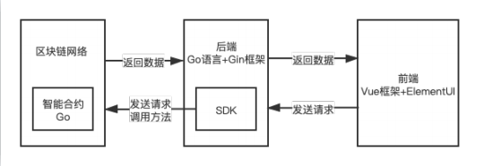
项目结构

Slide 10
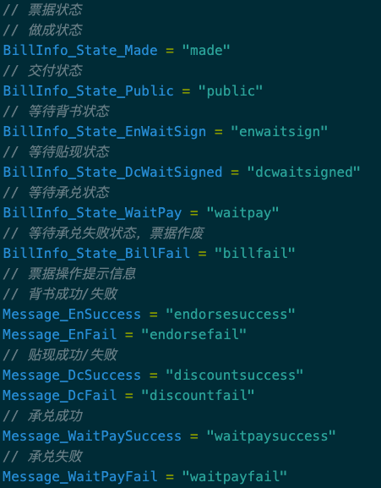
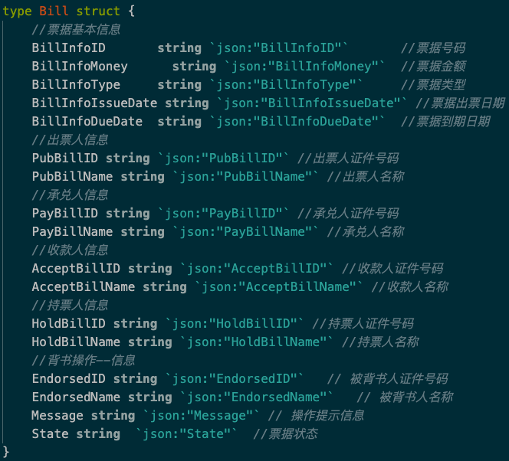
票据实体设计
输入小标题

Slide 11
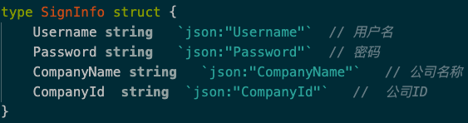
用户实体设计
用户设计：1个银行用户，3个公司用户
输入小标题

Slide 12
项目功能设计
银行：
1、查询所有票据
2、发布票据
3、处理待贴现票据
4、查询票据历史
公司：
1、处理待承兑票据
2、处理待背书票据
3、发出票据背书申请
4、发出票据贴现申请
5、查看自己作为票据承兑人、收款人和持票人身份的票据信息
输入小标题
本项目主要功能为票据承兑，票据背书和票据贴现三个功能。
通过银行和公司，公司与公司之间此三个功能的交互，体现区块链技术在此票据系统中的应用过程。

Slide 13
票据承兑功能介绍
票据承兑：即票据承兑人在银行开具新票据后，对票据进行承诺兑现的操作。
输入小标题
票据承兑人 票据收款人 票据持票人 State Message
银行开票 A B B made
A公司同意 A B B public waitpaysuccess
A公司拒绝 除票据ID，state和message外，其他信息清空 billfail waitpayfail

Slide 14
票据背书功能介绍
票据背书：根据公司业务需要，由票据收款人发起的，将票据收款人和票据持票人信息更改为第三方公司的过程。
输入小标题
票据承兑人 票据收款人 票据持票人 票据被背书人 State Message
初始票据 A B B public
B ➡️ C背书 A B B C enwaitsign
C公司同意 A C C public endorsesuccess
C公司拒绝 A B B public endorsefail

Slide 15
票据贴现功能介绍
票据贴现：根据公司业务需要，由票据收款人发起的，将票据收款人和票据持票人信息更改为银行的过程。
票据贴现可以以向银行赔偿利息为代价，缩短票据的结算时间。
输入小标题
票据承兑人 票据收款人 票据持票人 State Message
初始票据 A B B public
B ➡️ bank贴现 A B B dcwaitsigned
bank同意 A bank bank public discountsuccess
bank拒绝 A B B public discountfail

Slide 16
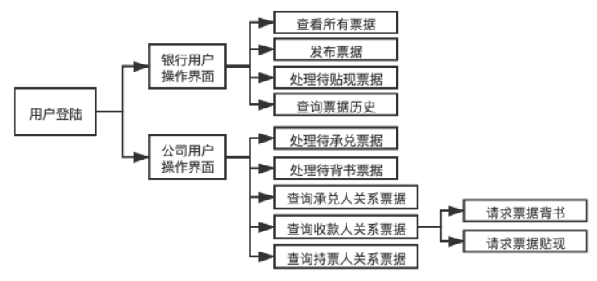
界面结构设计
输入小标题

Slide 17
PART 03
系统演示 ➡ ➡ ➡ ➡ ➡ ➡ ➡ ➡ ➡️

